Slide 1

Καινοτομία-Εξωστρέφεια
2025Β-2026Α

Slide 2
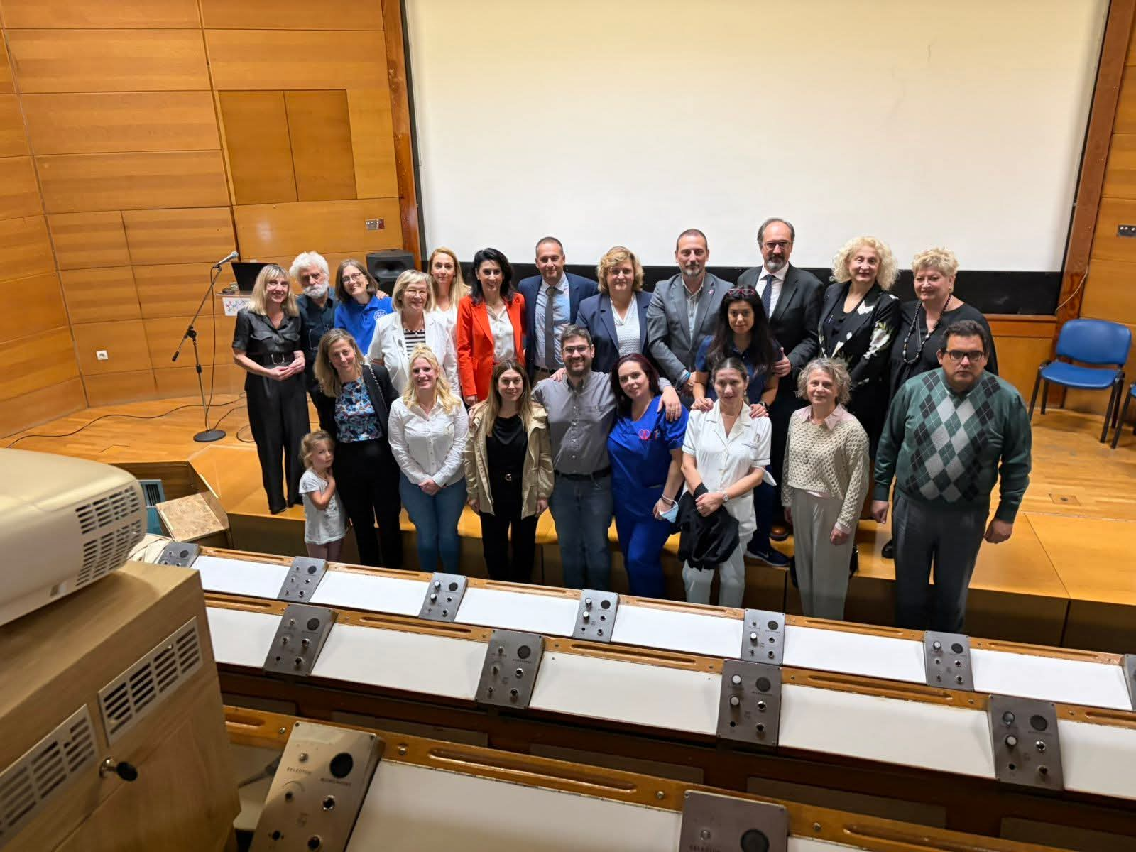
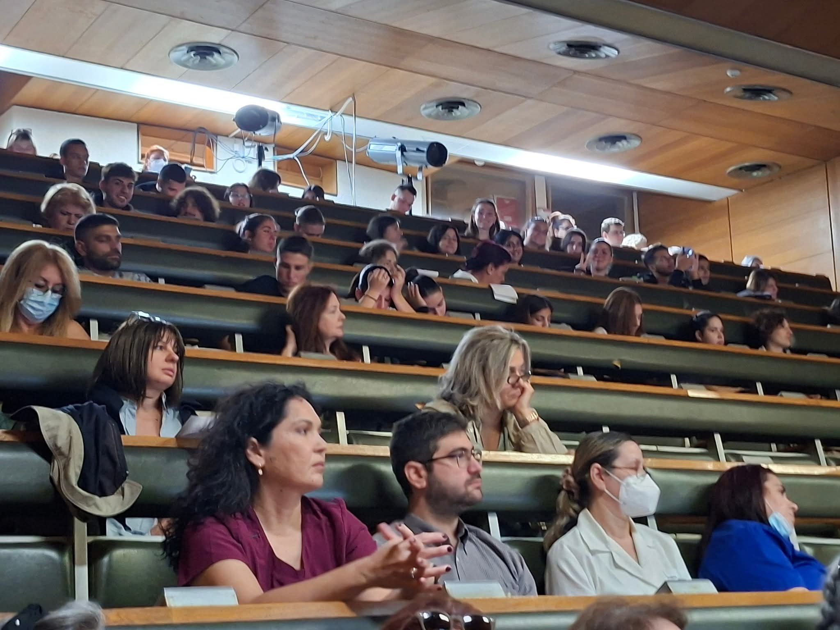
2025Β
13/10/25
4^{Η} Διεπιστημονική Νοσηλευτική Ημερίδα Γ.Α.Ν.Π «ΜΕΤΑΞΑ» & ΕΝΕ
«Επιτυγχάνοντας την υπόσχεση για την καθολική πρόσβαση στην Ανακουφιστική Φροντίδα»
(Επιστημονικός Τομέας Ανακουφιστικής & Υποστηρικτικής Νοσηλευτικής Φροντίδας-Ογκολογικής Νοσηλευτικής)
Προεδρείο Διευθύντρια Παρακολούθηση Εκπαιδευτές & καταρτιζόμενοι
Α΄ & Β΄ Εξαμήνου

Slide 3
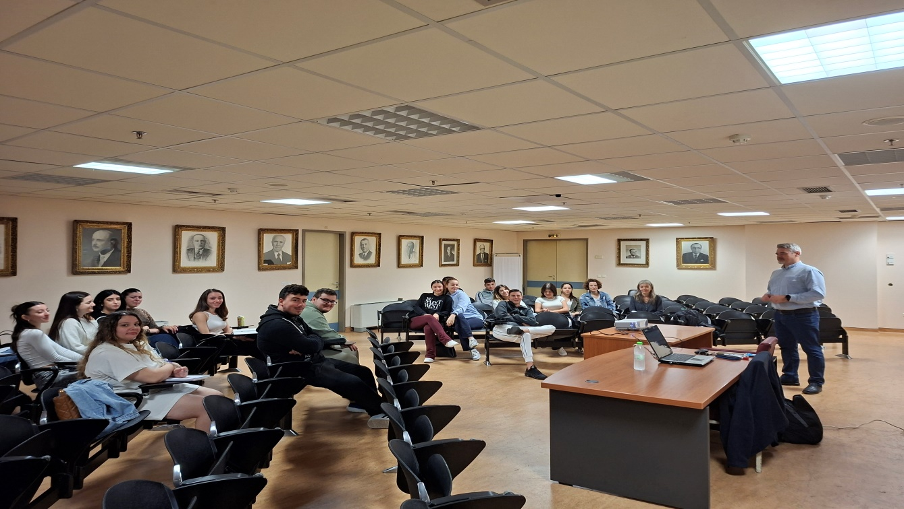
2025Β
23/10/25
«Ανάλυση ΗΚΓ»
Α΄ μέρος
Καπάδοχος Θεόδωρος Αναπληρωτής Καθηγητής
ΠΑ.Δ.Α
Εκπαιδευτές & καταρτιζόμενοι
Α΄ & Β΄ Εξαμήνου

Slide 4
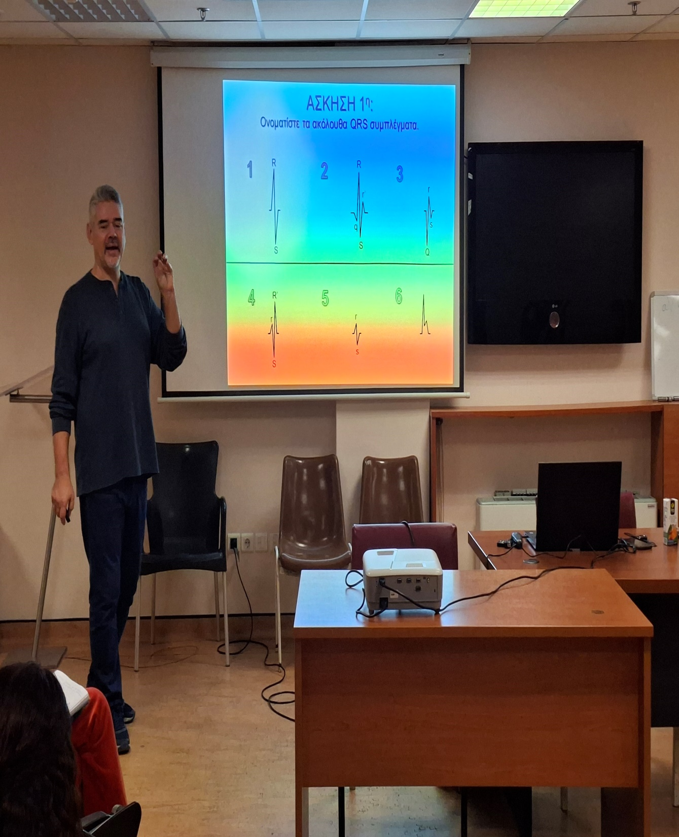
2025Β
20/11/25
«Ανάλυση ΗΚΓ»
Β΄ μέρος
Καπάδοχος Θεόδωρος Αναπληρωτής Καθηγητής
ΠΑ.Δ.Α
Εκπαιδευτές & καταρτιζόμενοι
Α΄ & Β΄ Εξαμήνου

Slide 5
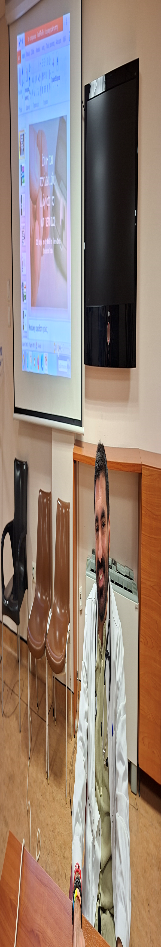
2025Β
5/11/25
«Υπερ-υπογλυκαιμία»
Αθανασάκης Γεώργιος
Παθολόγος, Phd©
ΓΝΠ «ΤΖΑΝΕΙΟ»
Παρακολούθηση Εκπαιδευτές & καταρτιζόμενοι
Α΄ & Β΄ Εξαμήνου

Slide 6

2025Β
3-6/12/25
25^{ο} Πανελλήνιο Νοσηλευτικό Συνέδριο ΠΑΣΥΝΟ-ΕΣΥ
Συμμετοχή Διευθύντριας ως μέλος επιστημονικής επιτροπής &
WEB παρακολούθηση Εκπαιδευτών & Καταρτιζομένων
Α΄ & Β΄ Εξαμήνου

Slide 7
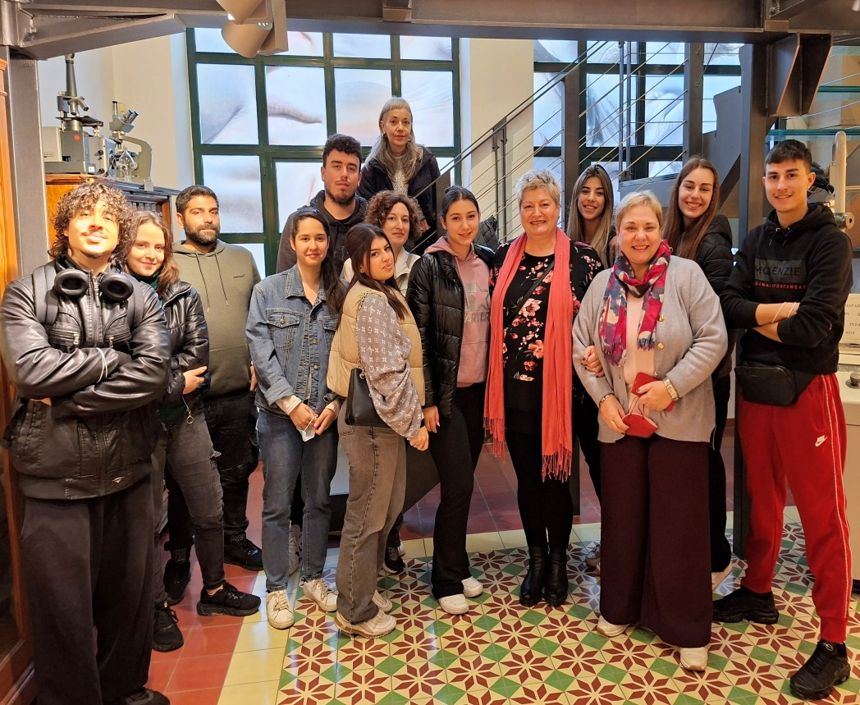
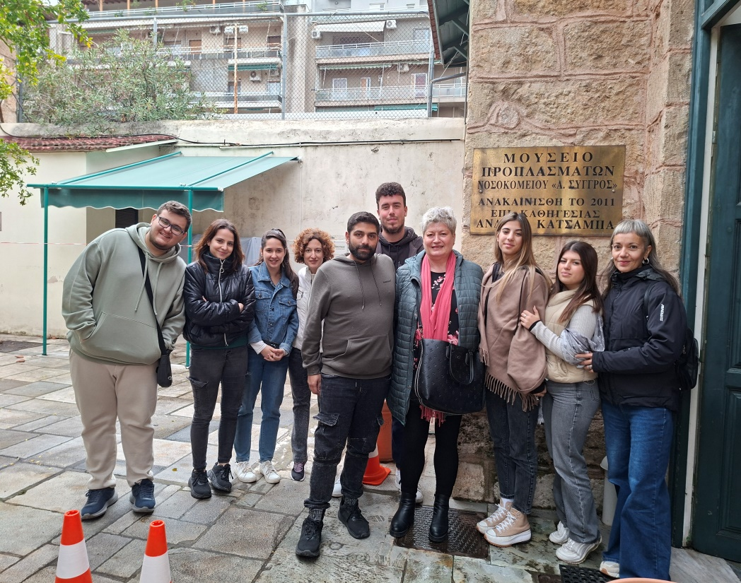
2025Β
4/12/2025
Μουσείο Κέρινων Προπλασμάτων του Νοσοκομείου
«Α. ΣΥΓΓΡΟΣ»
Παρακολούθηση Εκπαιδευτές & καταρτιζόμενοι
Α΄ & Β΄ Εξαμήνου

Slide 8
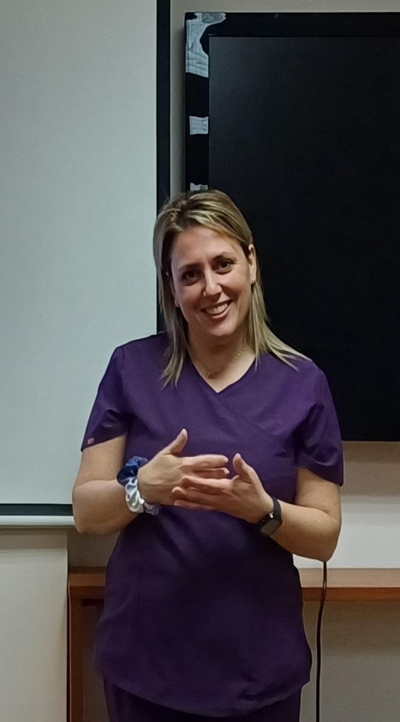
2025Β
10/12/25
«Πρόληψη Πτώσεων»
Τσουροπλή Λελουδένια
RN, PhD©, MSC, DipEdu
Γραφείο Εκπαίδευσης
ΓΝΠ «ΤΖΑΝΕΙΟ»
Εκπαιδευτές & καταρτιζόμενοι
Α΄ & Β΄ Εξαμήνου

Slide 9
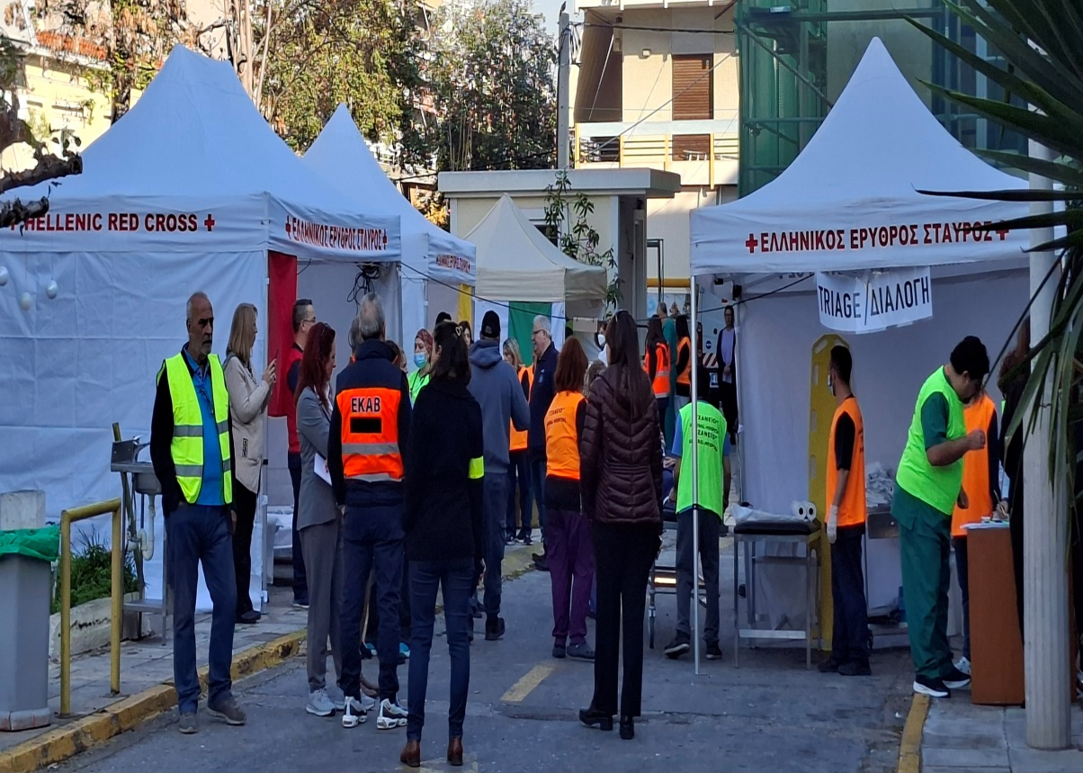
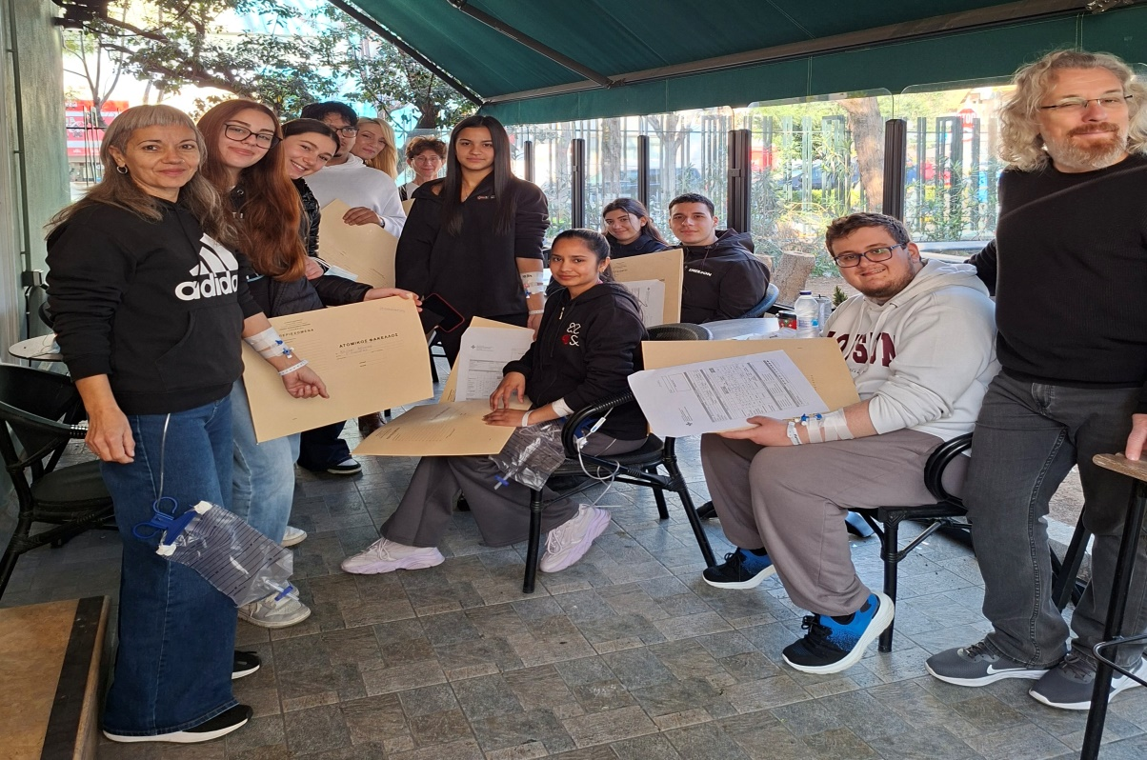
2025Β
19/12/25
ΣΑΕΚ ΓΝΠ ΤΖΑΝΕΙΟ
Συμμετοχή στον Έλεγχο επιχειρησιακής ετοιμότητας και άσκησης εκκένωσης του
Γ.Ν.Π. «ΤΖΑΝΕΙΟ»
με εφαρμογή Επιχειρησιακών Σχεδίων
ΣΩΣΤΡΑΤΟΣ ΚΑΙ ΠΕΡΣΕΑΣ

Slide 10
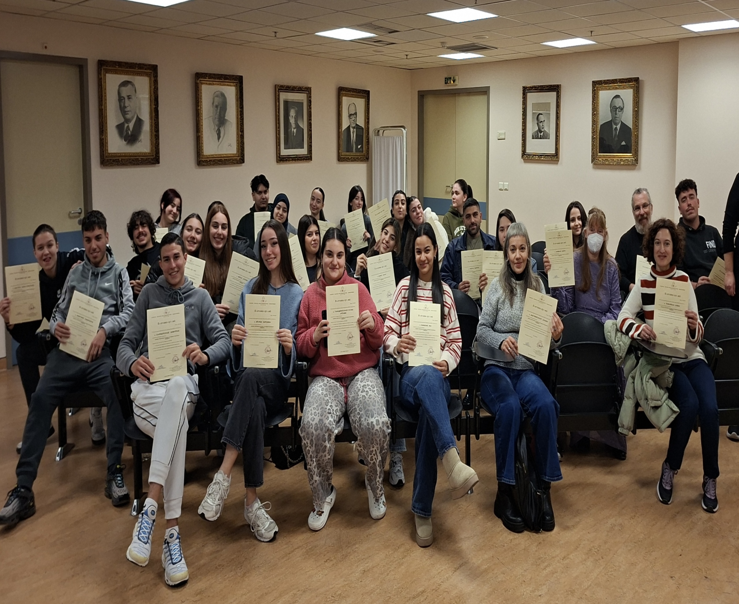
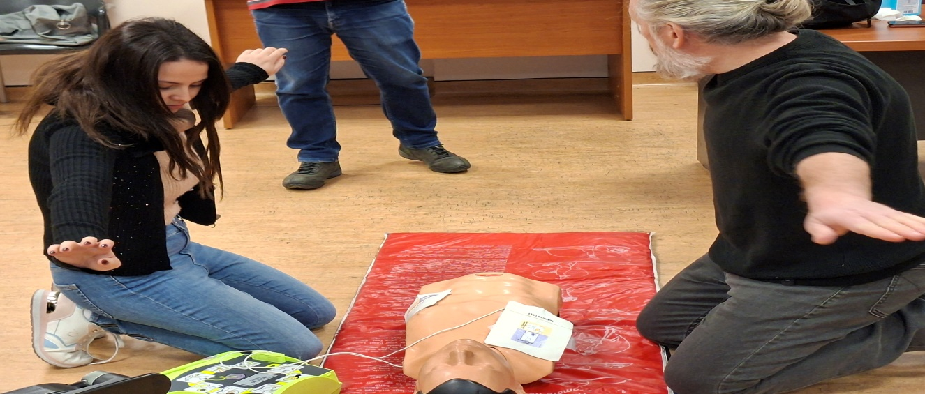
2025Β
19/1/26
5ωρο σεμινάριο Ανανηπτών:
«Βασικής υποστήριξης της ζωής και αυτόματου εξωτερικού απινιδιστή»
ΕΕΚΑΑ
Τζανής Πολυκανδριώτης

Slide 11
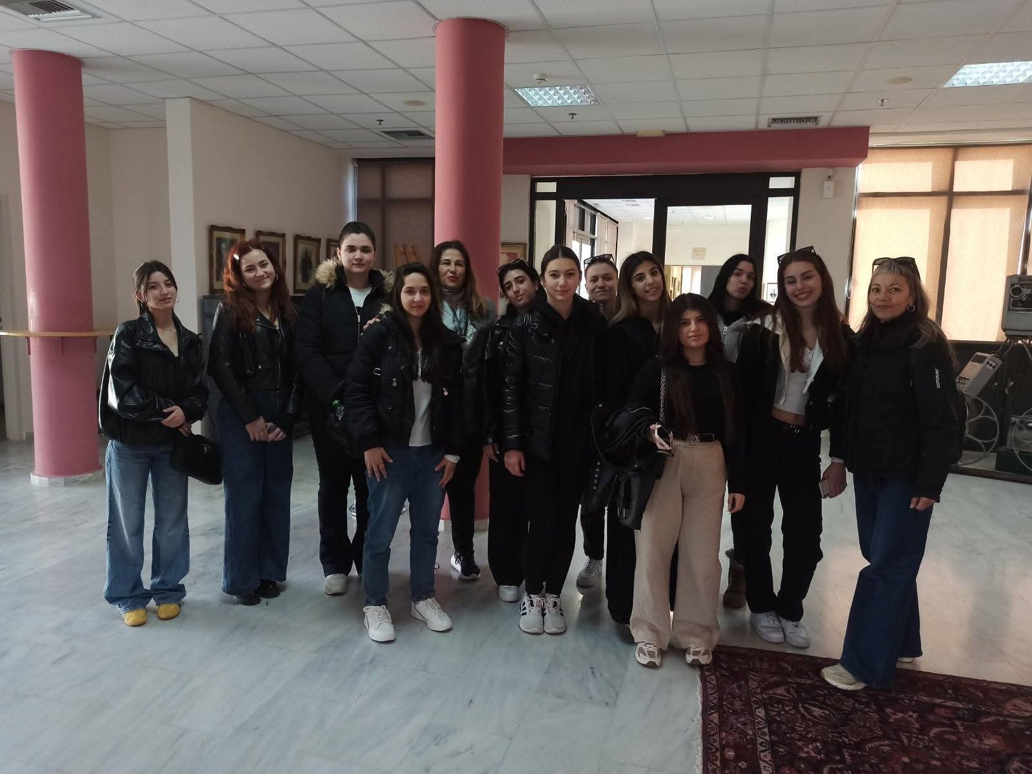
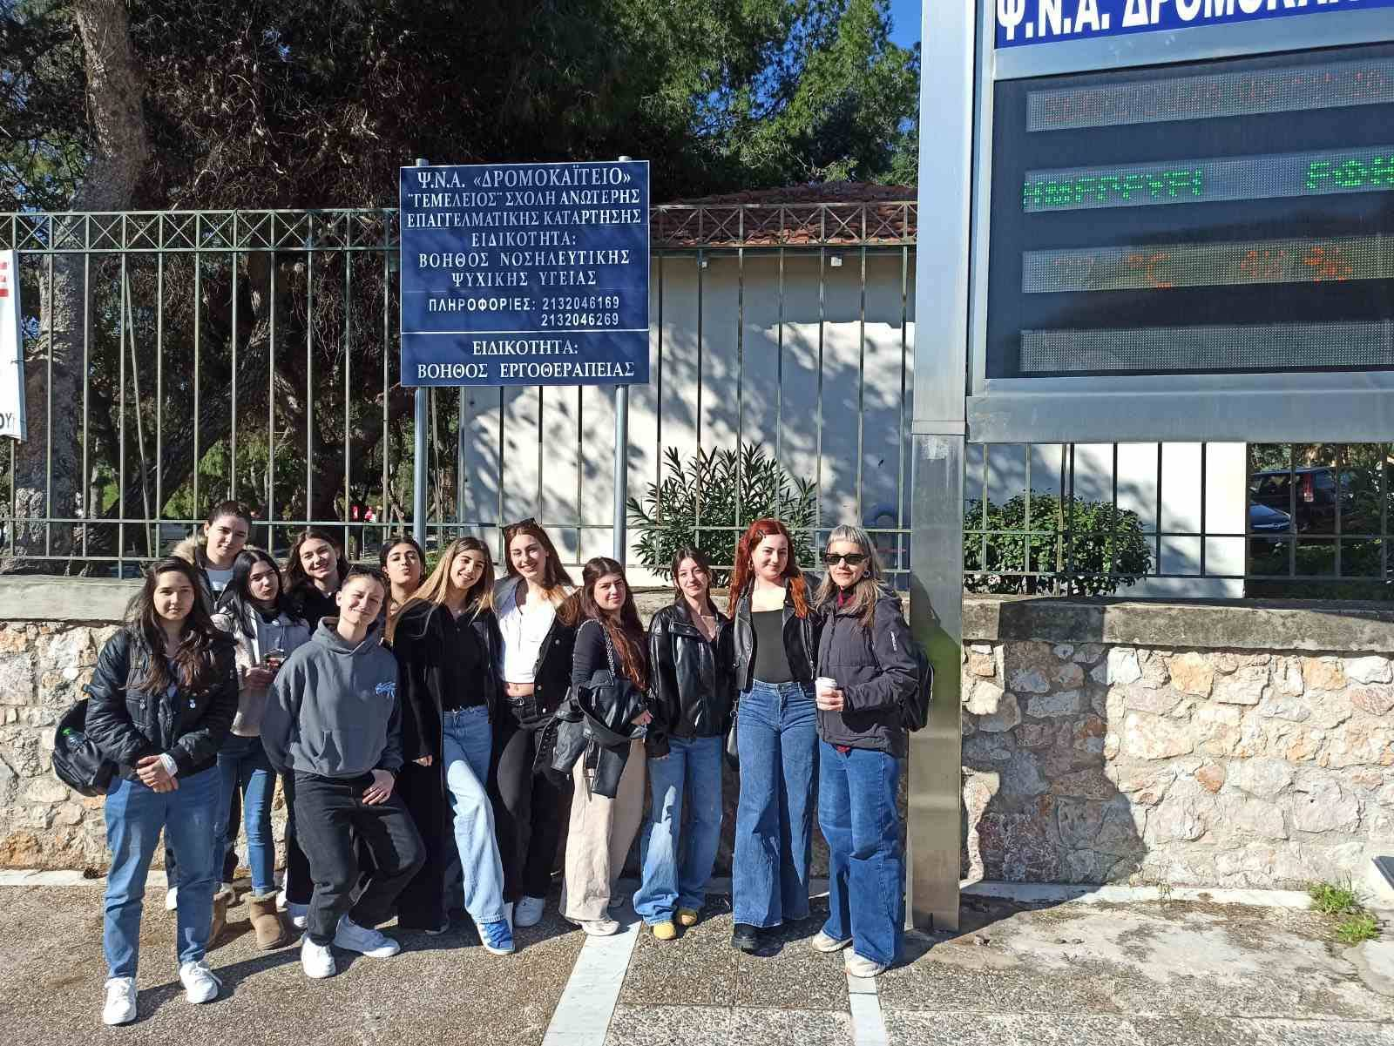
2026Α
26/2/2026
Εκπαιδευτική επίσκεψη στη Σ.Α.Ε.Κ.
ΨΝΑ Δρομοκαϊτείου «Γεμέλειος»
και στο
Μουσείο
ΨΝΑ Δρομοκαΐτειο

Slide 12

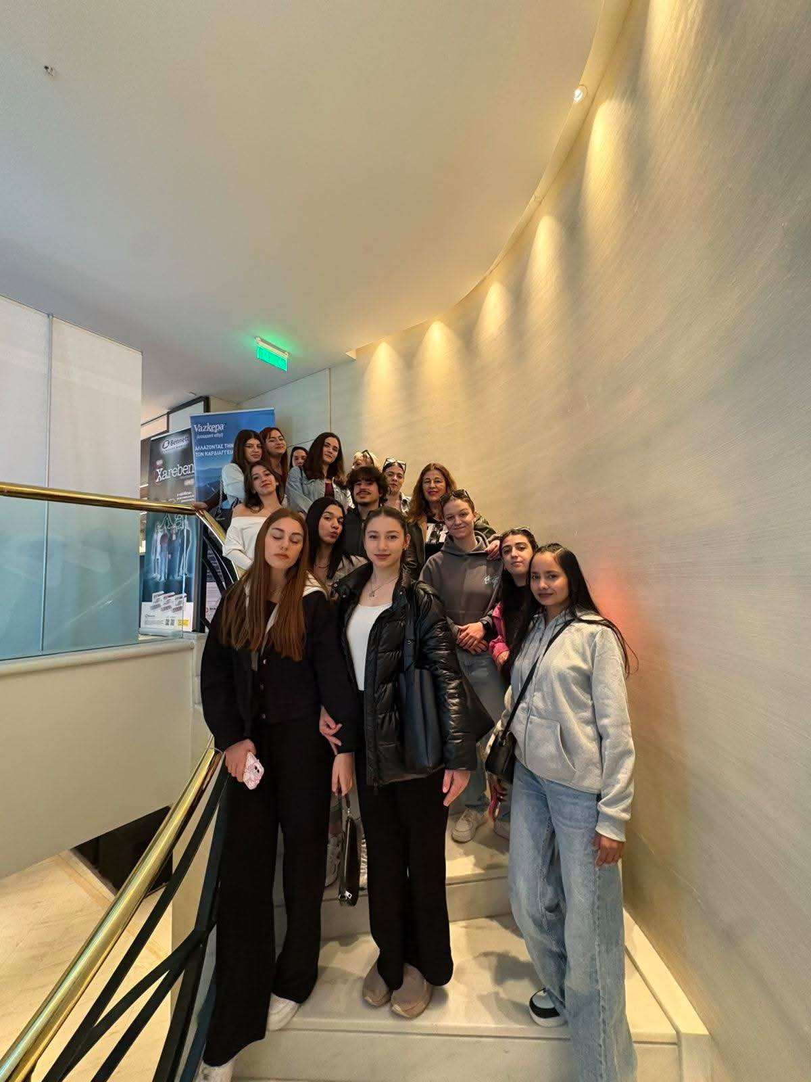
2026Α
13/3/26
1^{ο} Διεθνές Συνέδριο Καρδιοχειρουργικής
ΩΚΚ

Slide 13
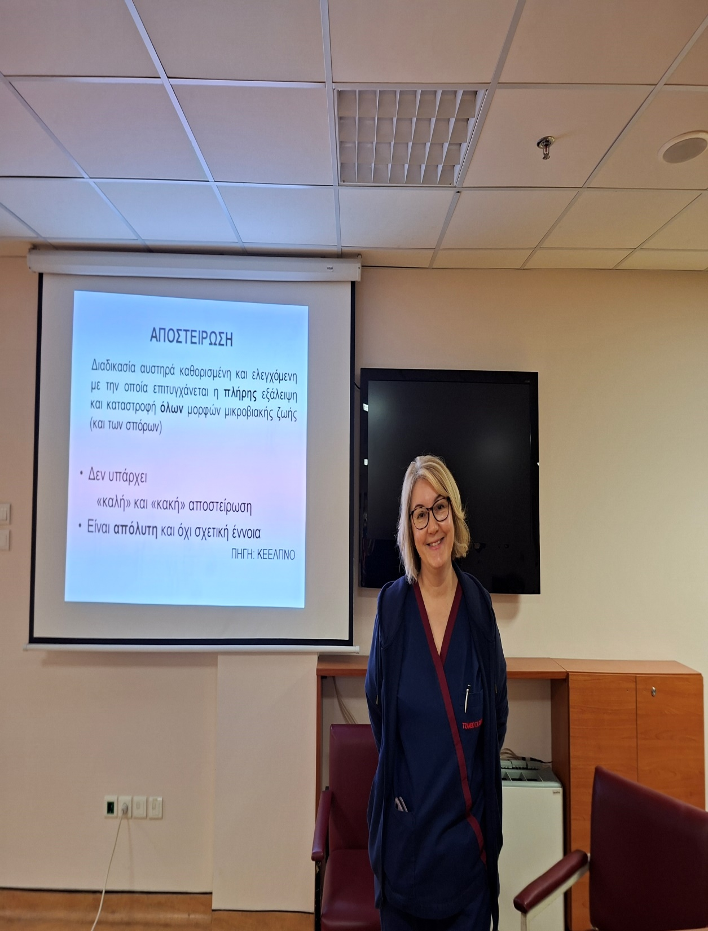
2026Α
18/3/26
«Αποστείρωση- Απολύμανση»
Λατανιώτη Όλγα
RN, MSC
Προϊσταμένη Αποστείρωσης
ΓΝΠ «ΤΖΑΝΕΙΟ»
Εκπαιδευτές & καταρτιζόμενοι
Β΄ & Δ΄ Εξαμήνου

Slide 14
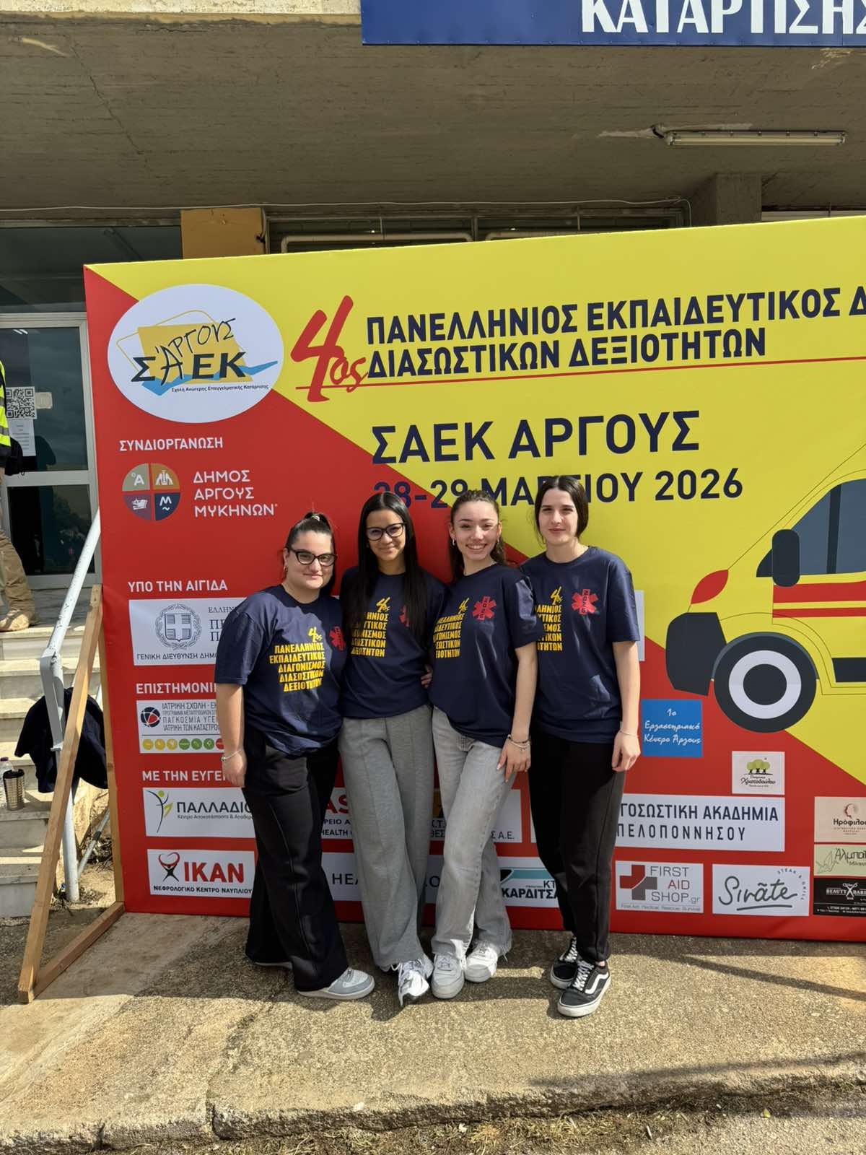
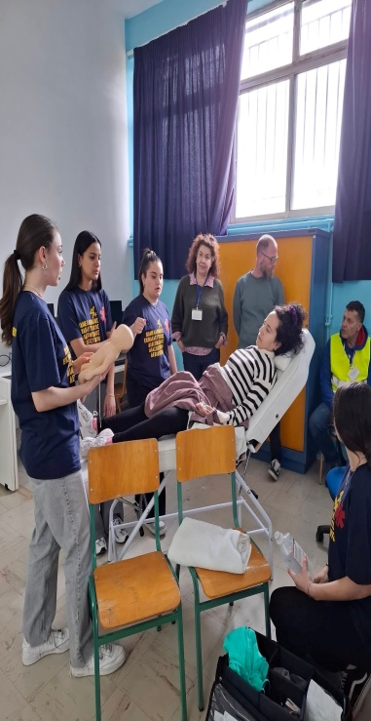
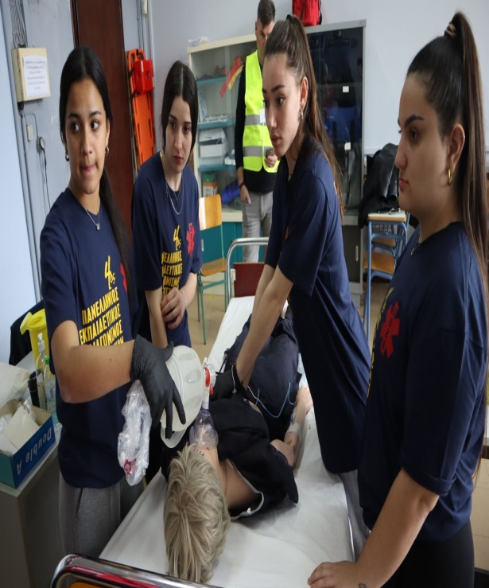
2026Α
28-29/3/2026
4^{ος} Πανελλήνιος Εκπαιδευτικός Διαγωνισμός Διασωστικών Δεξιοτήτων
ΣΑΕΚ Άργους
Διαγωνιζόμενες:
Παρασκευοπούλου-Γατάνα Αγγελική
Ramazani Ana
Μπαρδή Μαριάννα
Μπράβου Αικατερίνη

Slide 15
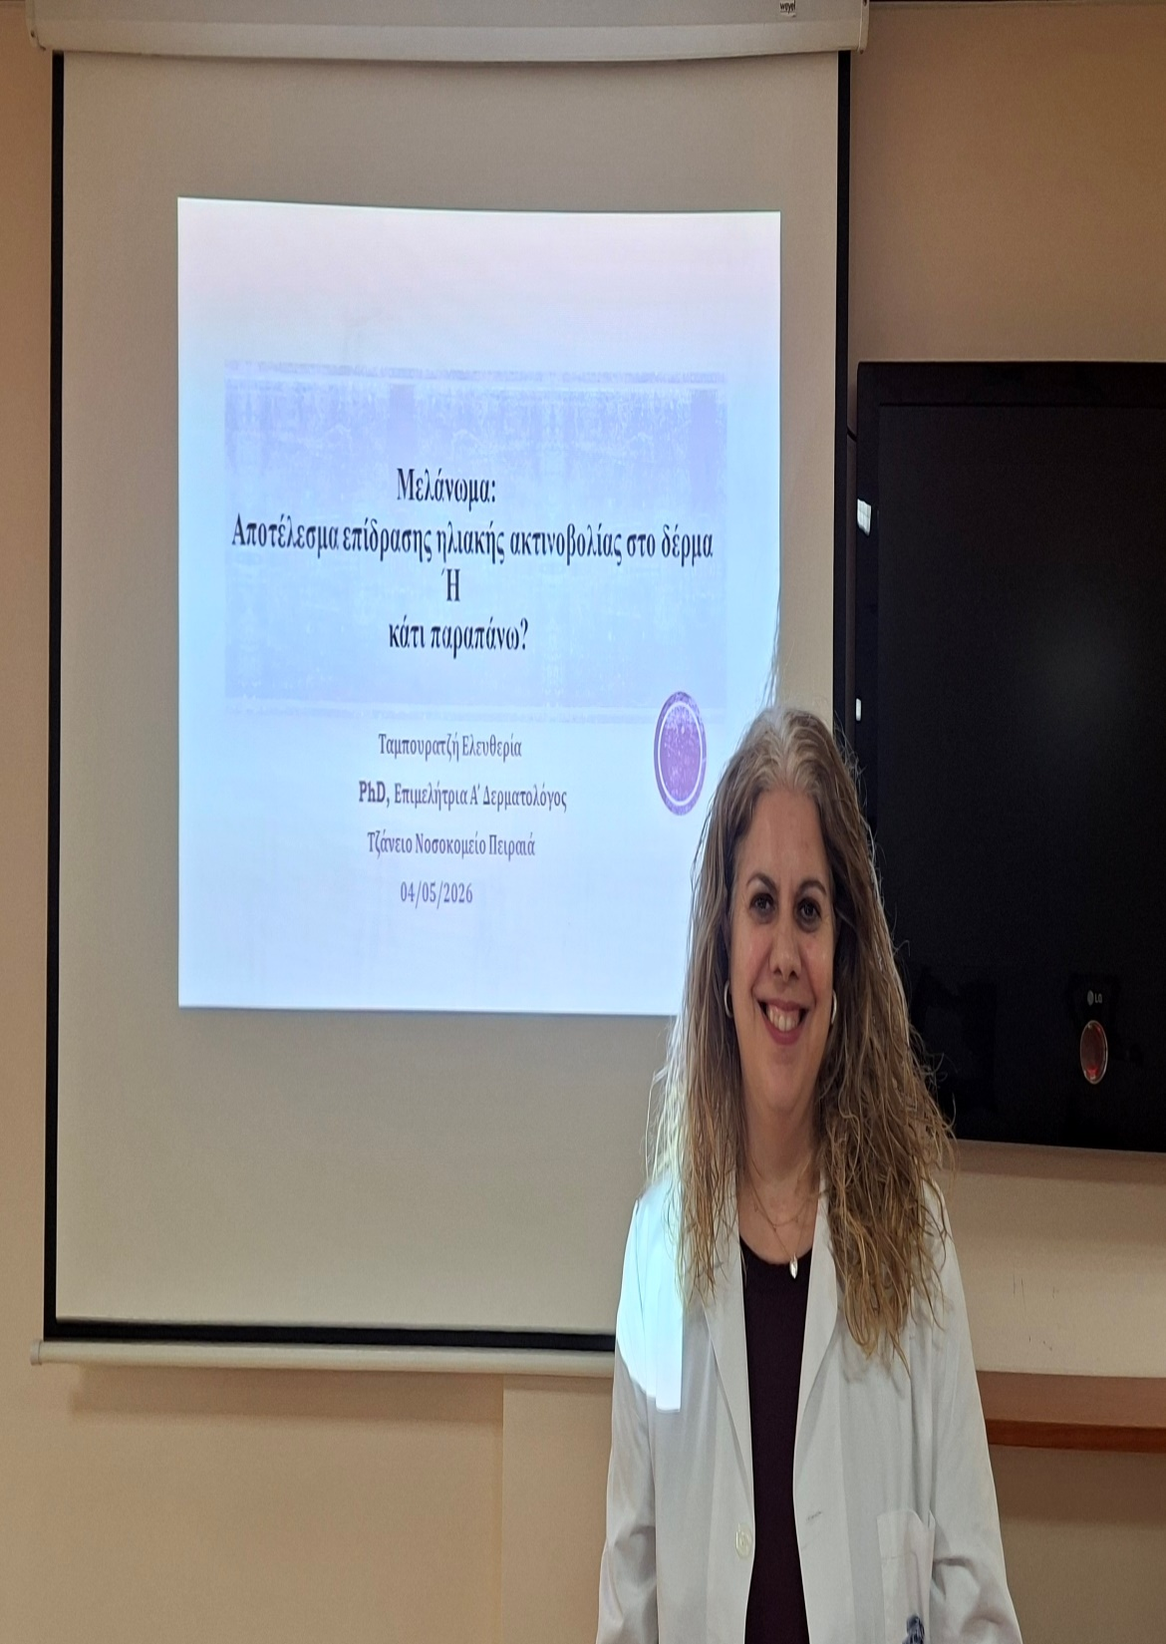
2026Α
4/5/26
Μελάνωμα
Αποτέλεσμα επίδρασης ηλιακής ακτινοβολίας στο δέρμα ή κάτι παραπάνω?
Ελευθερία Ταμπουρατζή
Επιμελήτρια Α΄
Δερματολογικού Τμήματος
ΓΝΠ «ΤΖΑΝΕΙΟ»
Εκπαιδευτές & καταρτιζόμενοι
Β΄ & Δ΄ Εξαμήνου

Slide 16
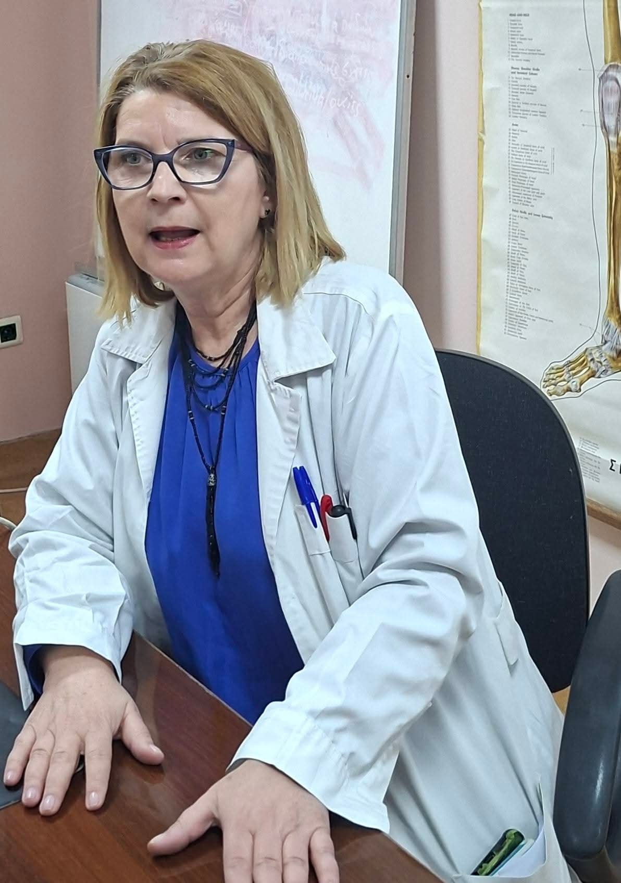
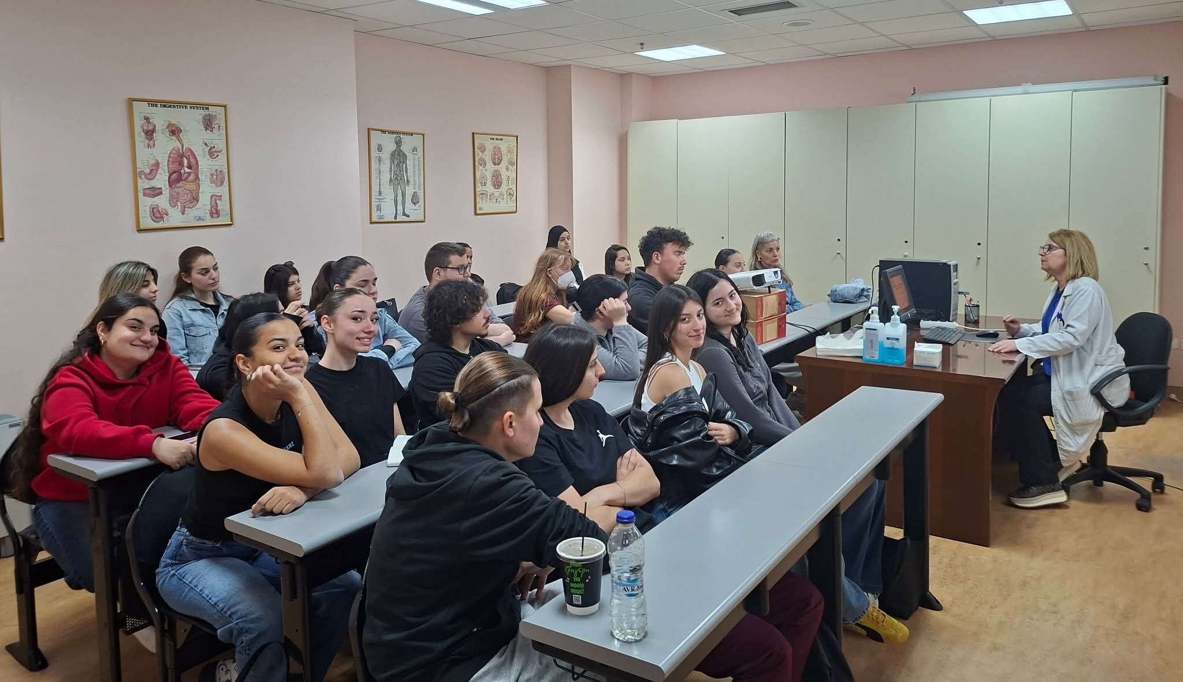
2026Α
6/5/26
«Διάγνωση και Αξιολόγηση της Χρόνιας Νεφρικής Νόσου»
Χελιώτη Ελένη
Διευθύντρια Νεφρολογικού Τμήματος
ΓΝΠ «ΤΖΑΝΕΙΟ»
Εκπαιδευτές & καταρτιζόμενοι
Β΄ & Δ΄ Εξαμήνου

Slide 17

2026Α2026Α
2026Α
13-16/5/26
19^{ο} Πανελλήνιο Επιστημονικό & Επαγγελματικό Νοσηλευτικό Συνέδριο ΕΝΕ
Συμμετοχή Διευθύντριας ως μέλος επιστημονικής επιτροπής & 2 E-POSTER
WEB παρακολούθηση Εκπαιδευτών & Καταρτιζομένων
B΄ & Δ΄ Εξαμήνου

Slide 18

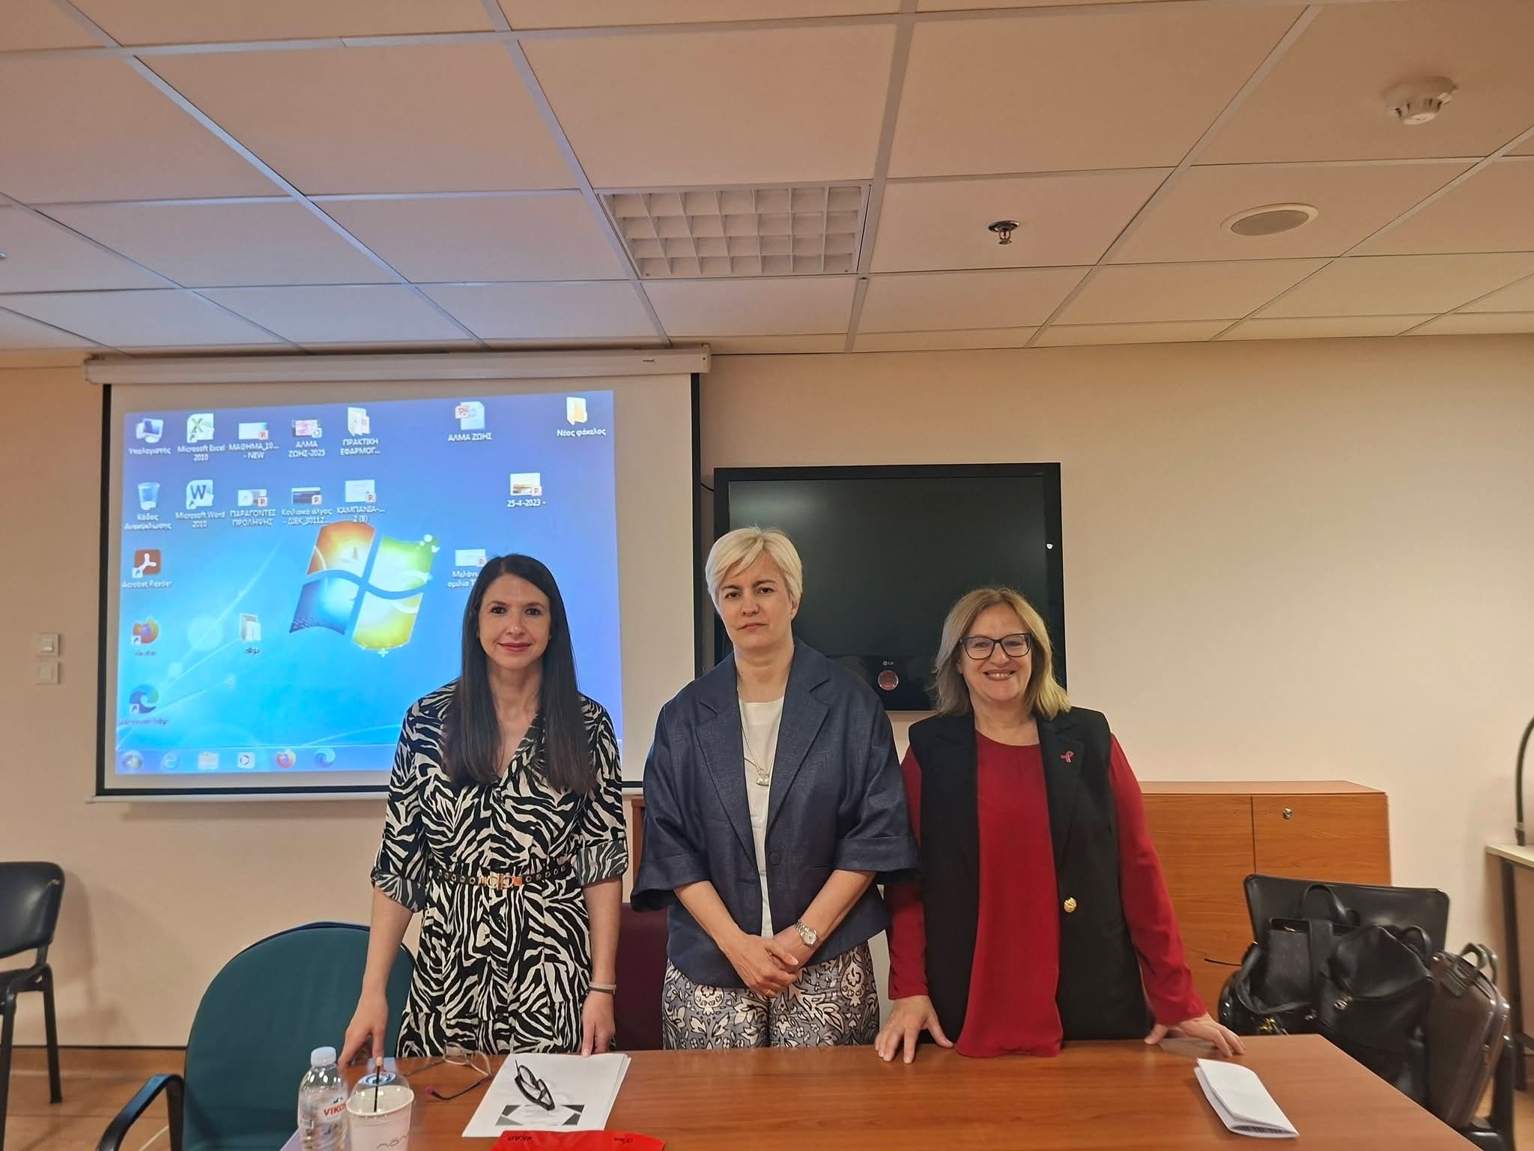
2026Α
15/5/26
«Ευαισθητοποίηση και Πρόληψη για τον Καρκίνο του Μαστού»
«Άλμα Ζωής»
Ξανθοπούλου Γεωργία, Στρατιωτική Ιατρός-Χειρουργός-Αναπληρώτρια Διευθύντρια Χειρουργικής Κλινικής και Ιατρείου Μαστού, Ν.Ν.Α.
Τσομπανάκη Κορίνα, Κοινωνική Λειτουργός Πανελληνίου Συλλόγου «Άλμα Ζωής»
Τσαπέλα Νανά, Ταμίας Πανελληνίου Συλλόγου «Άλμα Ζωής» Εκπαιδευμένη Εθελόντρια, γυναίκα με εμπειρία καρκίνου μαστού.
Πανελλήνιος σύλλογος γυναικών με καρκίνο μαστού

Slide 19

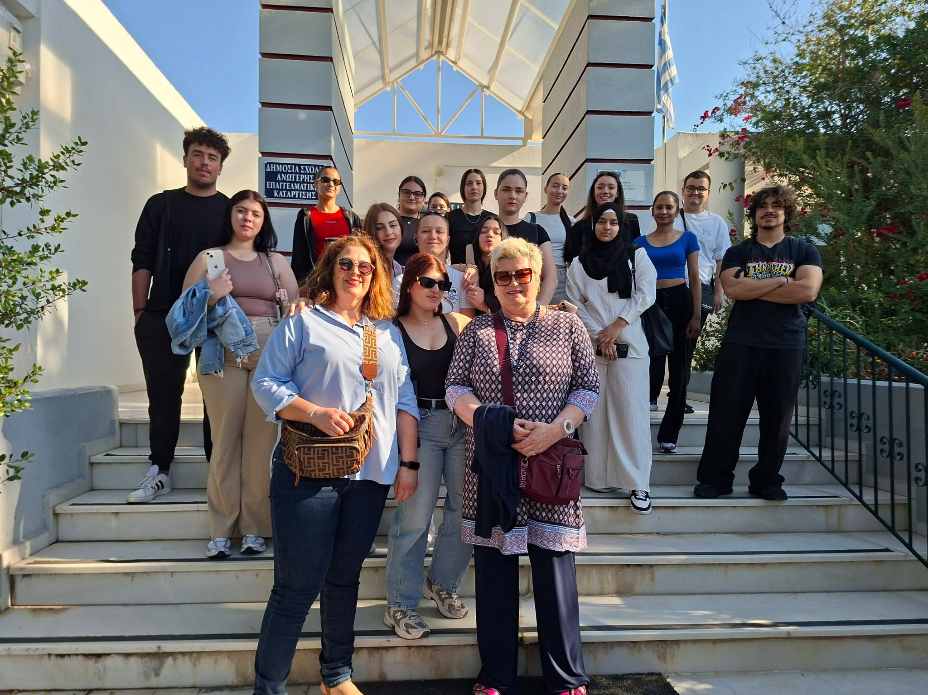
2026Α
22/5/26
«Οι Νοσηλευτές Ψυχικής Υγείας επικοινωνούν»
3^{η} Ημερίδα ΨΝΑ Δρομοκαϊτείου
Εκπαιδευτές & καταρτιζόμενοι
Β΄ & Δ΄ Εξαμήνου

Slide 20
2026Α
11/6/26
ΠΑΡΟΥΣΙΑΣΗ για τη λειτουργία της ΣΑΕΚ ΓΝΠ ΤΖΑΝΕΙΟ
  ΡΑΔΙΟΦΩΝΟ ΠΕΙΡΑΙΑ ΚΑΝΑΛΙ-1
  Συνέντευξη Διευθύντριας ΣΑΕΚ ΓΝΠ ΤΖΑΝΕΙΟ
23/6/26
VIDEO για τη λειτουργία της ΣΑΕΚ ΓΝΠ ΤΖΑΝΕΙΟ
  ΤΙΚ-ΤΟΚ
  Παρουσίαση : Διοικητής ΓΝΠ «ΤΖΑΝΕΙΟ», Διευθύντρια ΣΑΕΚ ΓΝΠ ΤΖΑΝΕΙΟ, 2 Καταρτιζόμενες της ΣΑΕΚ ΓΝΠ ΤΖΑΝΕΙΟ

